Slide 1
Omnicampusの使い方
許諾なく撮影や第三者への開示を禁止します

Slide 2
目次
1. Omnicampusへの参加方法
2. 出席登録の方法

Slide 3
1. Omnicampusへの参加方法

Slide 4
Omnicampusへの参加方法
トップページへ移動
https://edu.omnicamp.us
にまずはアクセスください。

Slide 5
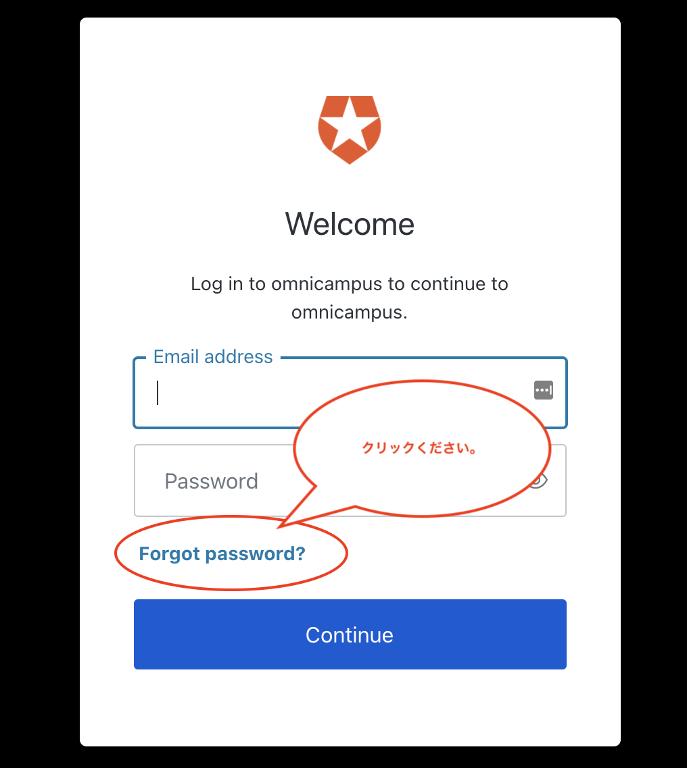
Omnicampusへの参加方法
ログイン画面に飛ばされます
「Forgot password?」をクリックください

Slide 6
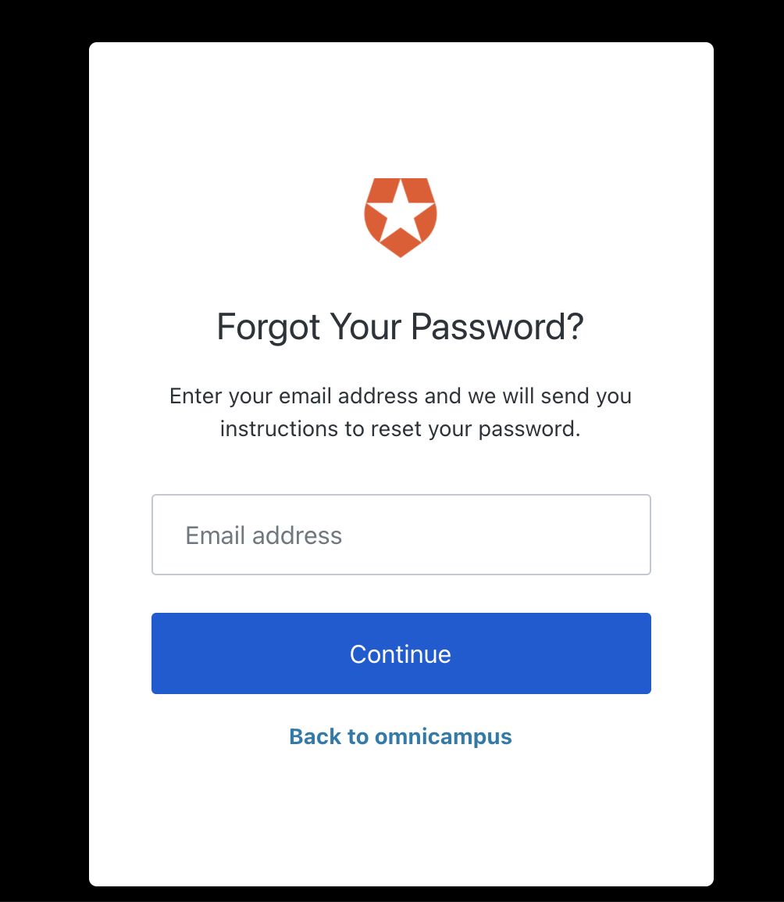
Omnicampusへの参加方法
メールアドレスを入力
入力フォームに応募時のメールアドレスを入力して
「Continue」ボタンをクリックください。
※応募時以外のメールアドレスでは登録ができません。

Slide 7
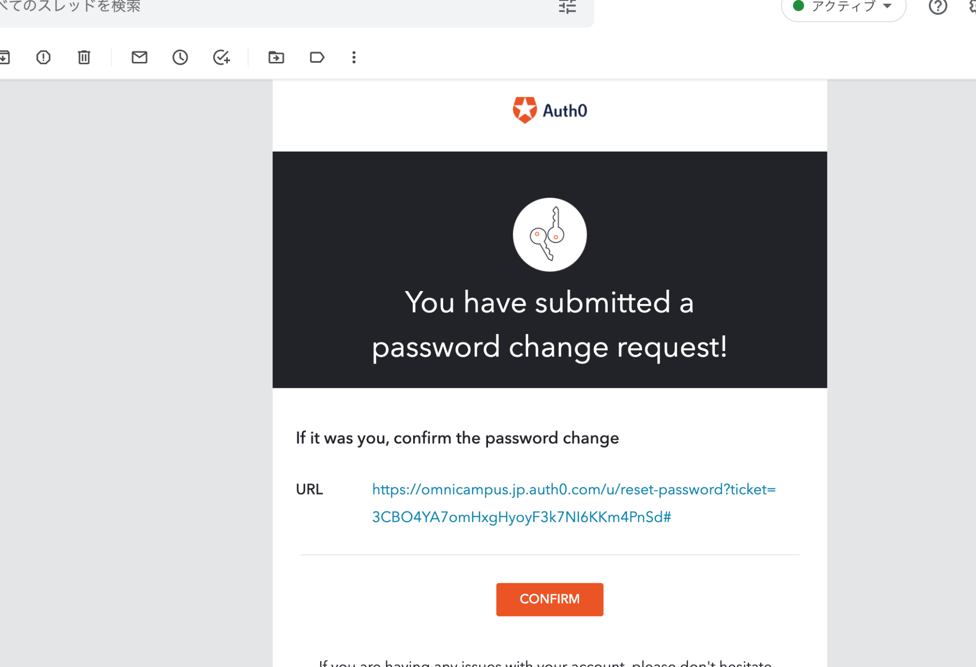
Omnicampusへの参加方法
メールボックスを確認
メールボックスに届く本人確認のリンクをクリックください。
「Confirm」ボタンでも同じです。
※【 no-reply@auth0user.net 】からメールが届きます。迷惑メールボックスに入っていないか確認してください。

Slide 8
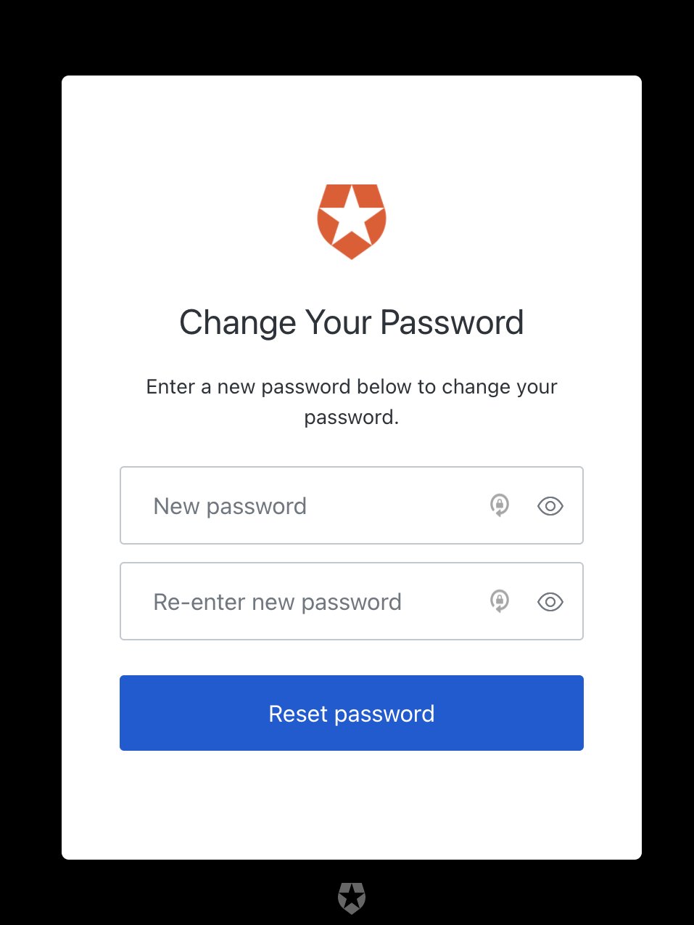
Omnicampusへの参加方法
パスワードの設定
パスワードを設定してください。

Slide 9
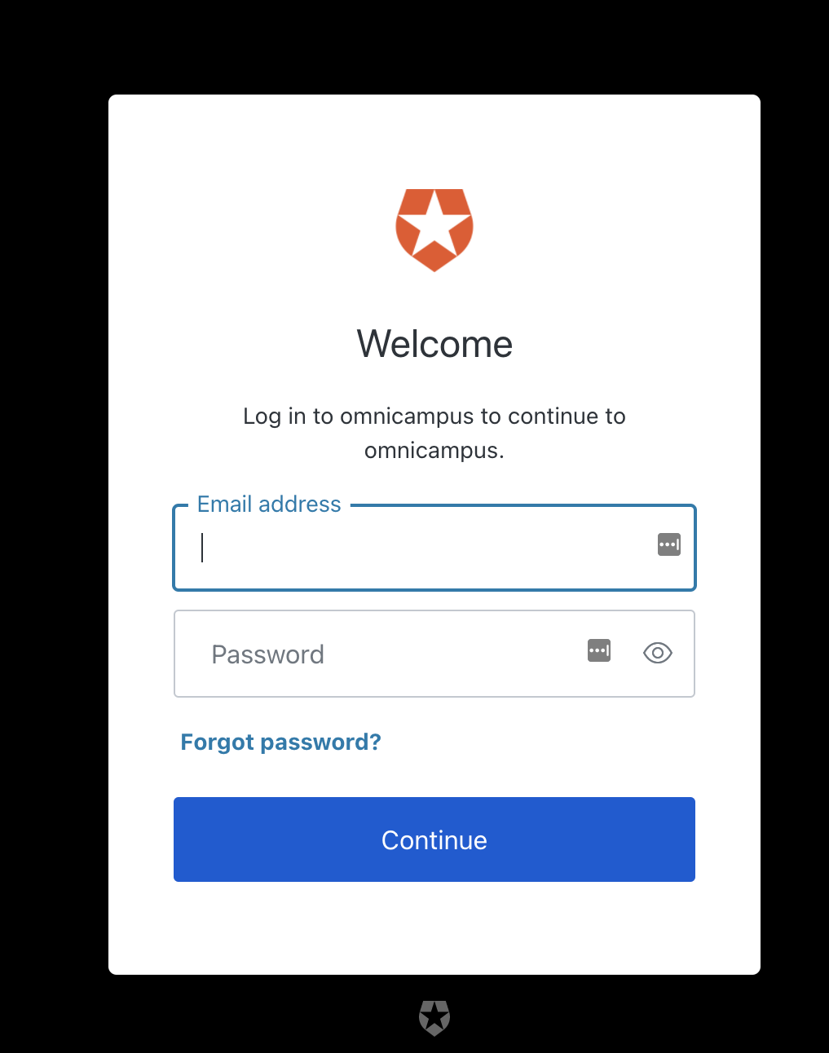
Omnicampusへの参加方法
ログイン
https://edu.omnicamp.us/
上記に再度アクセスしてログインしてください。

Slide 10
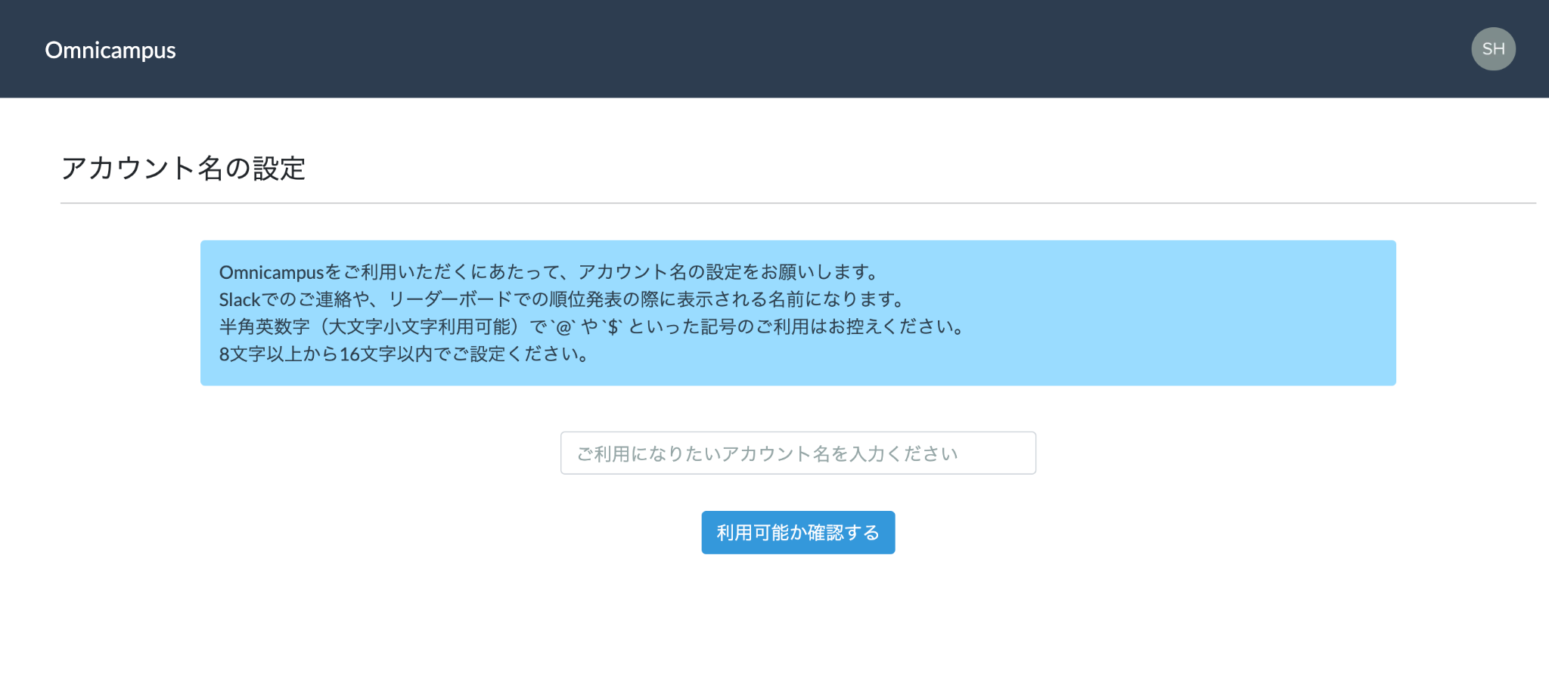
Omnicampusへの参加方法
アカウント名の設定
ログイン直後にアカウント名の入力を求められます。
・本名以外でも結構です。
・他の受講生に公開されます。
・登録後、変更したい場合はこちら。
入力が完了したら、ご利用を開始いただけます。

Slide 11
2. 出席登録の方法

Slide 12
出席登録の方法
講義日1週間後の同曜日23:59 までに提出してください
例：day1（9/4）の出席登録は、day3(9/11)の23:59〆切
day7 (9/25) の出席登録は、10/2の23:59〆切
回答したいdayのタイトルが合っているかを必ず確認してください。
（例：9/11の16:00-23:59の間は、day1,2,3の3つの受付が存在します）
誤って他のdayに回答してしまった場合には、締め切り期間内に正しい回答を再送してください。情報が上書きされます。
締め切り後の回答差し替えや提出は受け付けませんのでご注意ください。

Slide 13
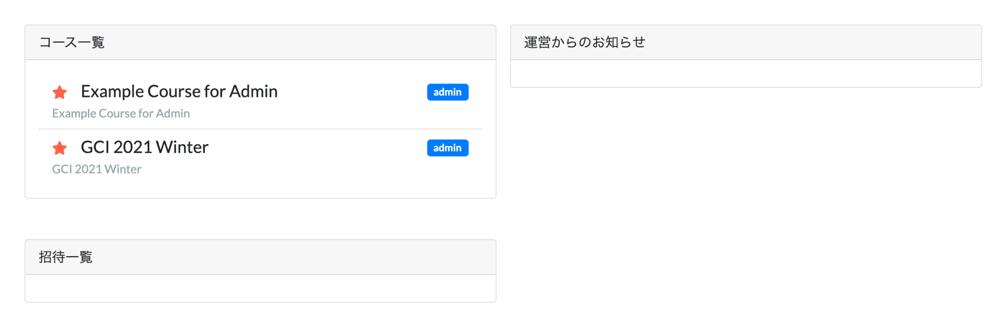
出席登録①
受講している講義名
“講義タイトル” が表示されます

Slide 14
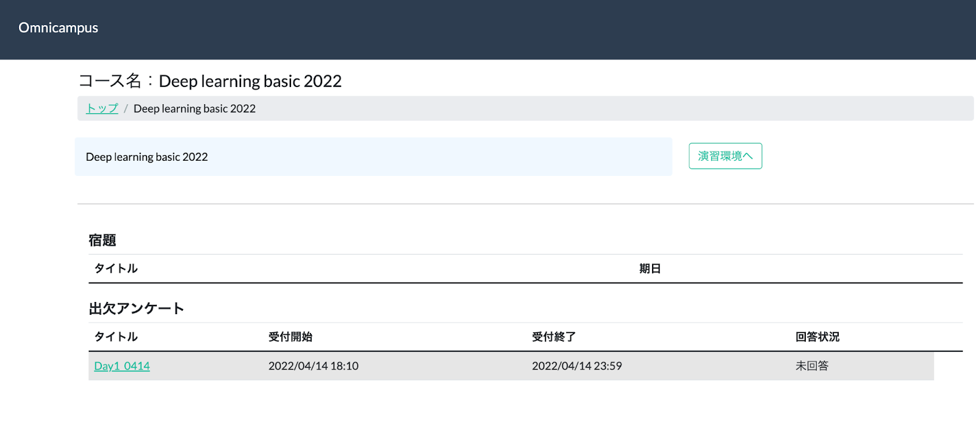
出席登録②
回答する回をクリック
※今回回答したいdayかを必ず確認してください！

Slide 15
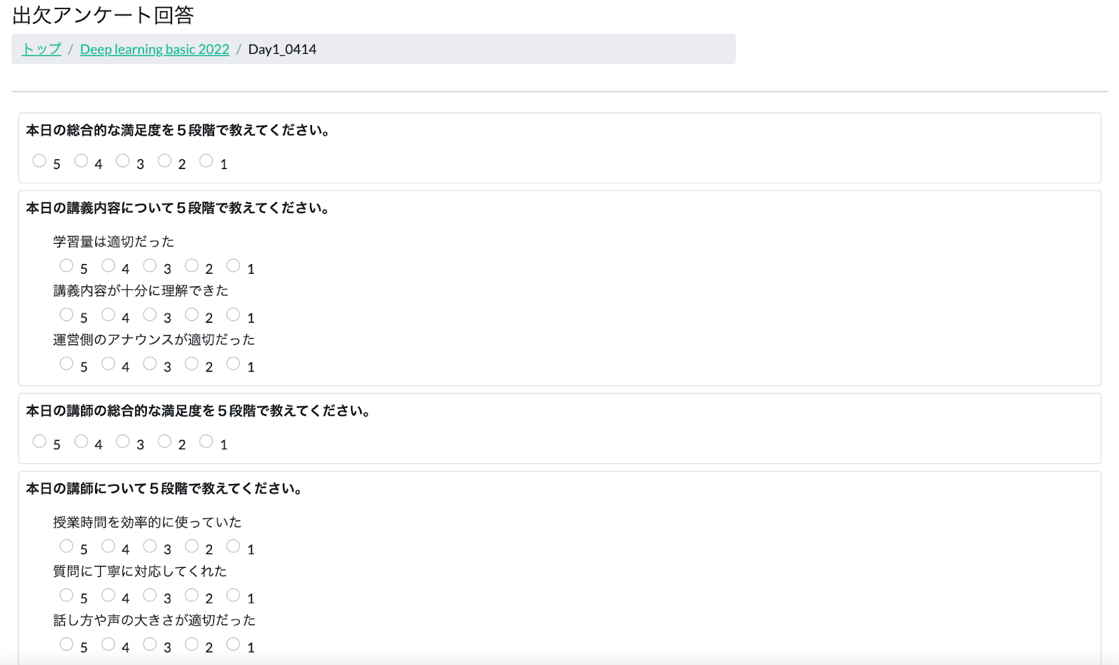
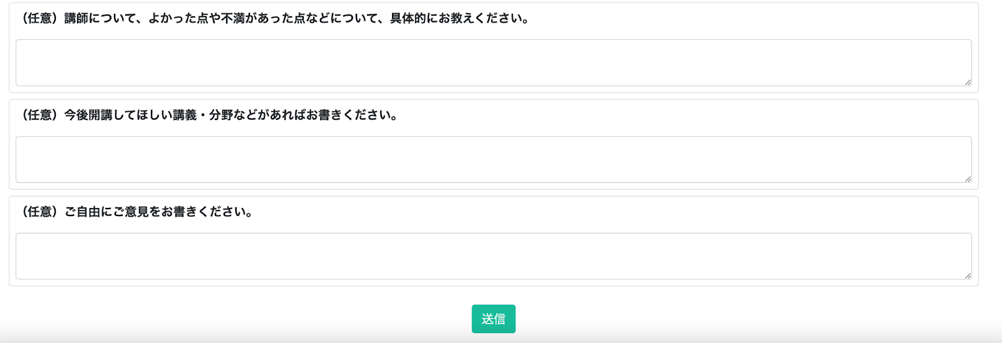
出席登録③
アンケートに回答する（選択式・記述式）
送信をクリック

Slide 16
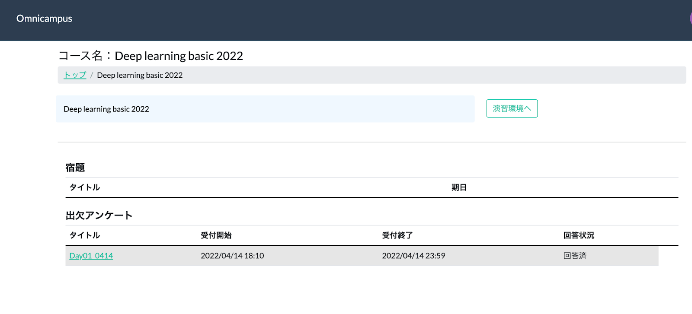
出席登録④
「回答済み」になったかを確認 ※受付終了までであれば編集可能
回答の差し替えや締め切り後の受付はいたしませんので、
十分ご注意ください。

